Slide 1
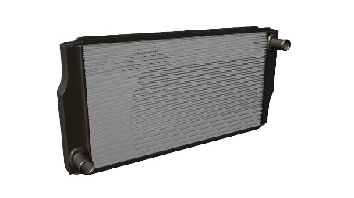
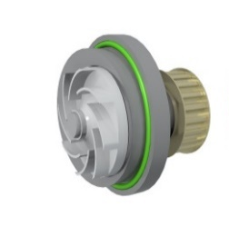
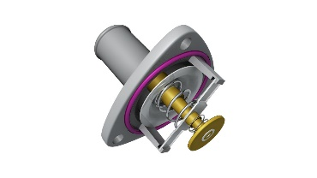
Kühlflüssigkeit entweicht.
Zu geringe Menge an Kühlflüssigkeit im System enthalten. Wärmetransport ist nicht
gewährleistet.
Die verbliebene Flüssigkeit wird zu heiß bzw.
Motor überhitzt.
Innen
verstopft
Durchflussmenge der Kühlflüssigkeit durch den Kühler ist zu gering. Wärmeabgabe an die Umgebung zu gering.
Dadurch kann zu wenig Wärme an die Umgebung abgegeben werden.
Kühlflüssigkeitstemperatur steigt und wird zu hoch.
Undicht
Außen
verschmutzt
Verunreinigungen (Laub, Insekten, Staub….) behindern den Luftdurchsatz am Kühler. Dadurch kann die überschüssige Wärme nicht an die Umgebung abgeführt werden.
Verstopft
Leitung
Kühler
Durchflussmenge der Kühlflüssigkeit zu gering.
Zu wenig Wärmeaufnahme im Motor und zu geringe Wärmeabgabe am Kühler.
Kühlflüssigkeitstemperatur steigt und
wird zu hoch.
Kühlflüssigkeit entweicht. Zu geringe Menge an Kühlflüssigkeit im System enthalten.
Wärmetransport ist nicht gewährleistet. Die verbliebene Flüssigkeit wird zu heiß bzw. Motor überhitzt.
Fehlerquellen
(Bauteile)
&
Auswirkungen
auf das Kühlsystem
Steinschlag /
Undichtigkeit
Kühlflüssigkeits-pumpe
Thermostat
bleibt permanent geschlossen
Kühlflüssigkeit zirkuliert nur im kleinen Kühlkreislauf. Überschüssige Wärme kann nicht zum Kühler transportiert und an die Umgebung abgeführt werden. Kühlflüssigkeitstemperatur steigt.
Undicht
Beschädigtes Pumpenrad
oder lose Welle
Kühlflüssigkeit entweicht.
Zu geringe Menge an Kühlflüssigkeit im System enthalten.
Wärmetransport ist nicht gewährleistet. Die verbliebene Flüssigkeit wird zu heiß bzw. Motor überhitzt.
Durchflussmenge der Kühlflüssigkeit zu gering. Zu wenig Wärmeaufnahme im Motor und zu geringe Wärmeabgabe am Kühler.
Kühlflüssigkeitstemperatur steigt und wird zu hoch.
bleibt permanent geöffnet
Kühlflüssigkeit zirkuliert permanent über den großen Kühlkreislauf. Wärme wird über den Kühler an die Umgebung abgeführt. Betriebstemperatur des Motors wird nicht oder nur sehr langsam erreicht.

Slide 2
ja
Kühlflüssigkeit entweicht.
Zu geringe Menge an Kühlflüssigkeit im System enthalten. Wärmetransport ist nicht
gewährleistet.
Die verbliebene Flüssigkeit wird zu heiß bzw.
Motor überhitzt.
ja
Innen
verstopft
Durchflussmenge der Kühlflüssigkeit durch den Kühler ist zu gering. Wärmeabgabe an die Umgebung zu gering.
Dadurch kann zu wenig Wärme an die Umgebung abgegeben werden.
Kühlflüssigkeitstemperatur steigt und wird zu . hoch.
Undicht
ja
ja
Außen
verschmutzt
Verunreinigungen (Laub, Insekten, Staub….) behindern den Luftdurchsatz am Kühler. Dadurch kann die überschüssige Wärme nicht an die Umgebung abgeführt werden.
Verstopft
Leitung
Kühler
Durchflussmenge der Kühlflüssigkeit zu gering.
Zu wenig Wärmeaufnahme im Motor und zu geringe Wärmeabgabe am Kühler.
Kühlflüssigkeitstemperatur steigt und
wird zu hoch.
ja
Kühlflüssigkeit entweicht. Zu geringe Menge an Kühlflüssigkeit im System enthalten.
Wärmetransport ist nicht gewährleistet. Die verbliebene Flüssigkeit wird zu heiß bzw. Motor überhitzt.
Fehlerquellen
(Bauteile)
&
Auswirkungen
auf das Kühlsystem
Steinschlag /
Undichtigkeit
ja
ja
Kühlflüssigkeits-pumpe
Thermostat
bleibt permanent geschlossen
ja
Kühlflüssigkeit zirkuliert nur im kleinen Kühlkreislauf. Überschüssige Wärme kann nicht zum Kühler transportiert und an die Umgebung abgeführt werden. Kühlflüssigkeitstemperatur steigt.
Undicht
Beschädigtes Pumpenrad
oder lose Welle
Kühlflüssigkeit entweicht.
Zu geringe Menge an Kühlflüssigkeit im System enthalten.
Wärmetransport ist nicht gewährleistet. Die verbliebene Flüssigkeit wird zu heiß bzw. Motor überhitzt.
Durchflussmenge der Kühlflüssigkeit zu gering. Zu wenig Wärmeaufnahme im Motor und zu geringe Wärmeabgabe am Kühler.
Kühlflüssigkeitstemperatur steigt und wird zu hoch.
nein
bleibt permanent geöffnet
Kühlflüssigkeit zirkuliert permanent über den großen Kühlkreislauf. Wärme wird über den Kühler an die Umgebung abgeführt. Betriebstemperatur des Motors wird nicht oder nur sehr langsam erreicht.

